Slide 1
«Мы играем в хоккей»
Автор:
Инструктор ФК
Курбанова А.А.

Slide 2
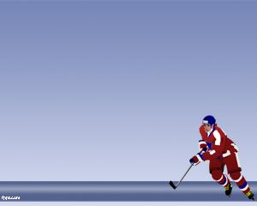
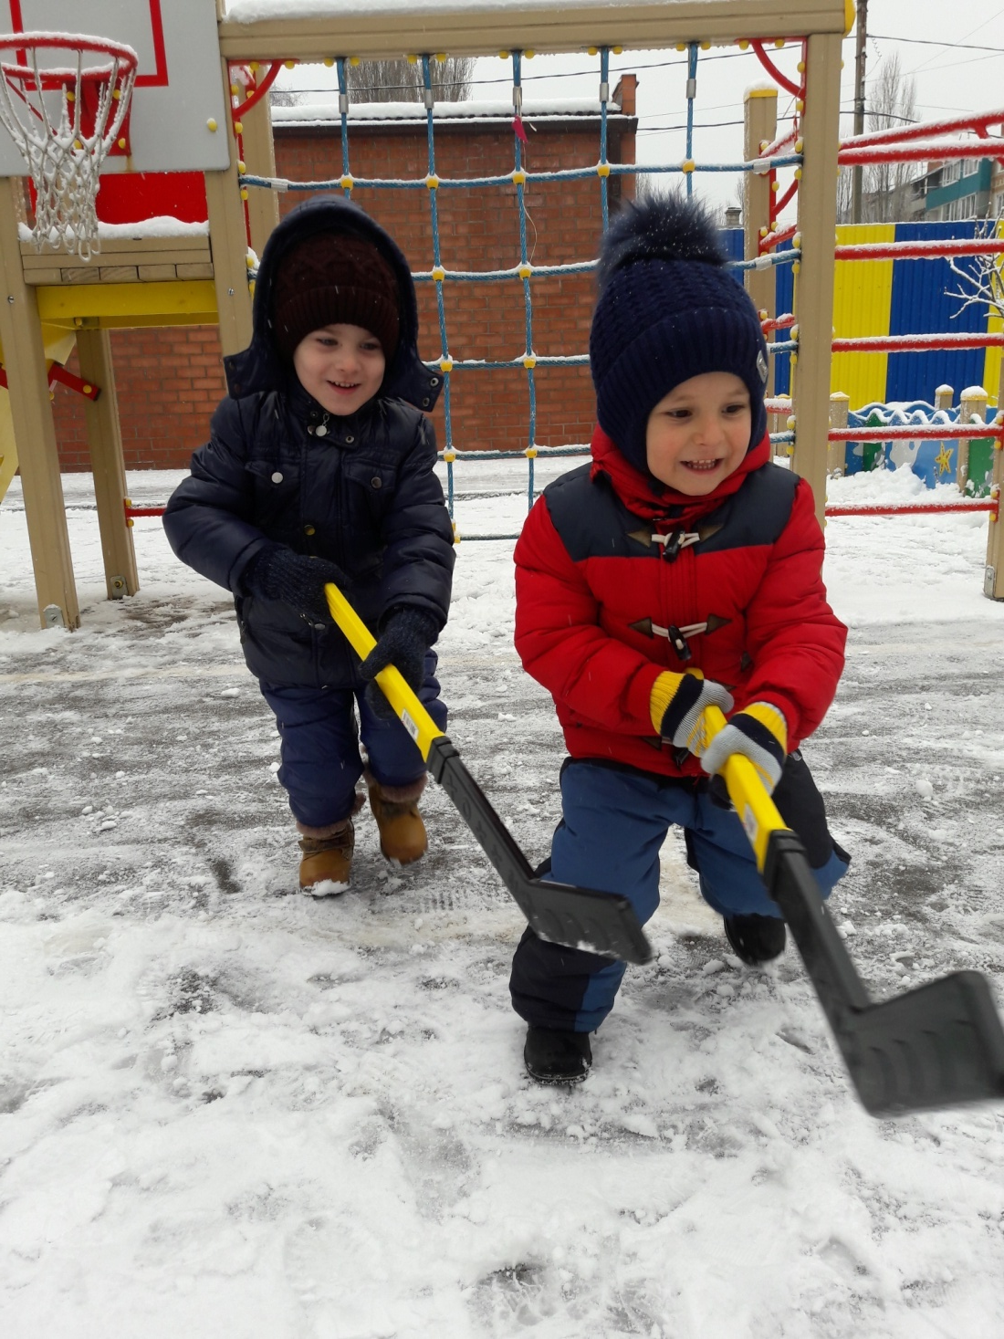
Что может быть важней, нужней, Полезней, чем игра в хоккей?! Лишь заискрится синий лёд – Уж тут, как тут, "лихой" народ!

Slide 4
Эмблема нашей команды

Slide 5
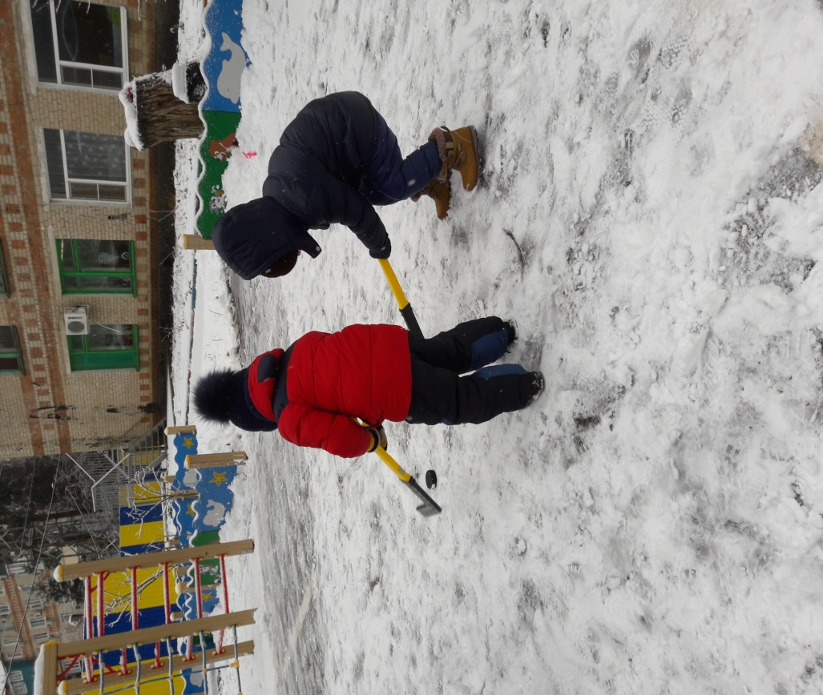
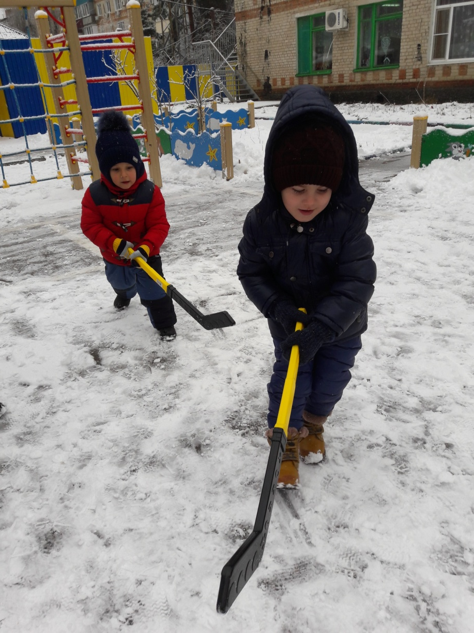

Slide 6
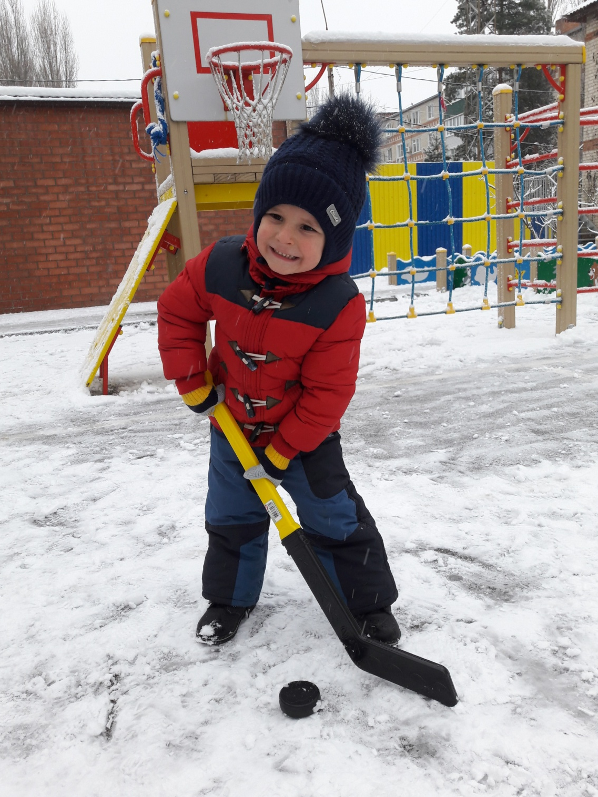
Спасибо
За
Внимание!

